Slide 1
Sauvon kunnan ja Sauvon yrittäjien iltapala
14.4.2025

Slide 2
Ohjelma
Kello
18.00 Tervetuloa / Sauvon yrittäjien puheenjohtaja Sanna Katajainen
18.05 Yksinyrittäjät ratkaisuna osaajapulaan -hanke/ Marja-Leena Hämäläinen yritysneuvoja ja Onni Stepanoff, hankekoordinaattori, Liedon kaupunki, Yritys- ja elinkeinopalvelut
18.30 Yrityskummit, Kuntakummit / Kalervo Korvensyrjä
18.40 Paimion ja Sauvon työvoimapalveluiden työnantaja- ja rekrytointipalvelut yrityksille / Ville Savolainen, työvoimasuunnittelija
18.50 Sauvon kunnan ajankohtaiset / kunnanjohtaja Satu Simelius ja elinvoimakoordinaattori Sari Lintula
19.10 Sauvon Yrittäjien ajankohtaiset / puheenjohtaja Sanna Katajainen

Slide 3
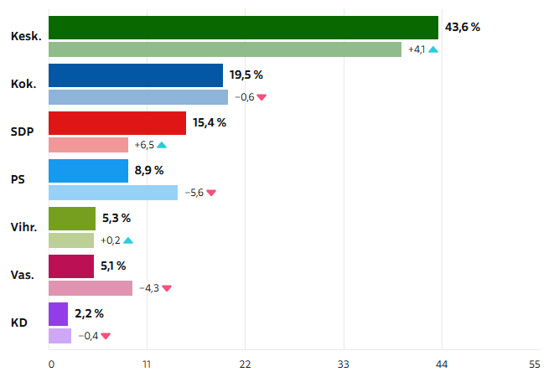

Slide 4
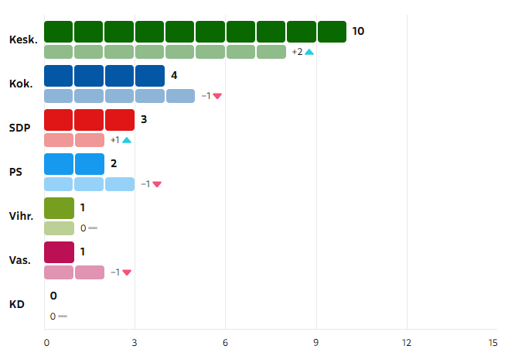

Slide 5
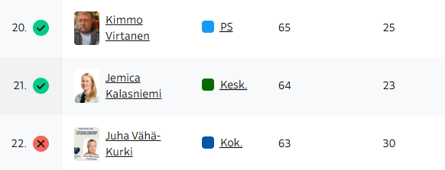

Slide 6
Uusi valtuusto aloittaa 1.6.
Puolueet aloittavat paikkaneuvottelut tarkastuslaskennan jälkeen
"Vanha" valtuusto kokoontuu vielä 26.5. mm. Tilinpäätös
Uusi valtuusto valitsee puheenjohtajiston, KH ja lautakuntien jäsenet 2.6.
Todenteolla uusi valtuustokausi käynnistyy vasta syksyllä
Ensimmäinen ja koko kauden tärkein päätös: strategia hyväksytään syksyllä

Slide 7
Ajankohtaista
Seuralan yleisurheilukenttä
Päiväkoti Hakkiskodon piha-alue
Asuntorakentamisen hankkeen kilpailutus
Meritori Rantolaan
Vastuullinen maaseutumatkailu Sauvossa –hanke

Slide 8
Asuntorakentamisen hankeen kilpailutus 1/2
Kuntakonsernissa paljon pienikokoisia vuokra-asuntoja
Asuntojonossa useita perheitä ja pariskuntia
Tarve isommille kaksioille ja kolmioille
Asuntopula on Sauvon elinvoiman kasvun este
Hankintajuristin kanssa keskusteltu uudenlaisesta mallista rakentaa rivitalokohde Sauvoon
Kilpailuttajana toimii kunnan vuokra-asuntoyhtiö

Slide 9
Hybridimallinen kilpailutus asuntorakentamisessa 2/2
1. vaihe: Markkinavuoropuhelu rakennusyritysten kanssa, jossa ensin pyydetään suunnitelmia kohteen toteuttamisesta.
2. vaihe: Kilpailutus ja päätös.
Kunta luovuttaa tai vuokraa omistamiaan rivitalo- ja kerrostalotontteja rakennusurakan kilpailutuksen voittajalle.
Kilpailutuksen voittanut rakennuttaja markkinoi kunnan kanssa yhteistyössä omistusasuntoja.
Rakentaminen käynnistyy, kun kohteen asunnoista 50 % on varattuna.
Jäljelle jäävien asuntojen markkinointia jatketaan edelleen, mutta ennalta määriteltyyn aikaan mennessä myymättä jääneet asunnot hankkii Kiinteistö oy Sauvon asunnot itselleen.
Vuokra-asuntoyhtiö voi edelleen pitää asuntoja myynnissä, vaikka ohjaisikin niihin vuokralaisia.
On myös mahdollista, että kaikki kohteen asunnot myydään niin, että Kiinteistö Oy:n omistukseen ei jää lainkaan asuntoja.

Slide 10
Kiitos kaikille – hyvää pääsiäistä ja aurinkoista kevättä!

